Slide 1
PC házak, tápegységek, hűtés
Készítette:
Molnár Bence
Szilágyi Levente
Varga Viktor József
Falusi Ramón

Slide 2
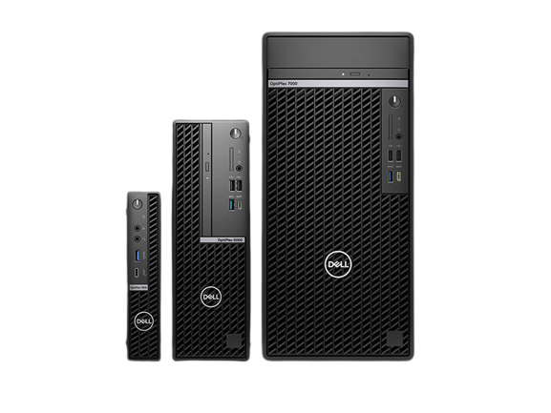
PC házak
Small Form Factor (SFF)
Desktop (DT)
Small Desktop (SD vagy SDT)
Ultra-Slim Desktop (USDT)
Mini tower (MT)
Convertible Mini Tower (CMT)
Midi Tower

Slide 3
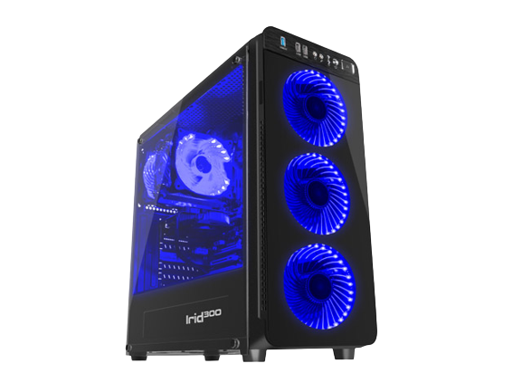
Mi alapján válasszunk házat
Igény
Típus
Ár
Méret

Slide 4
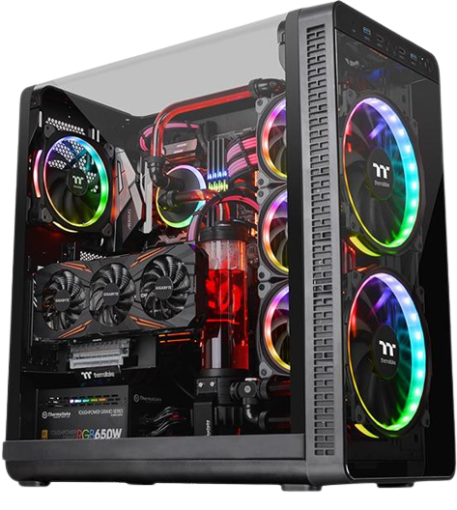
Pc Házak
Biztosítania kell:
A megfelelő merevséget a biztonságos működéshez.
A működés közben keletkező hő elvezetését.
A működési zaj mérséklését.

Slide 5
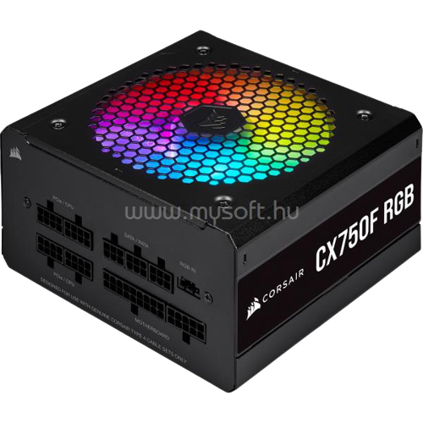
Tápegység
Miket vegyünk figyelembe tápegység beszerzésénél?
márka: garantáltan minőségi alkatrészek dolgozzanak odabent.
védelmi áramkörök. Túlmelegedés, túlfeszültség, túláram stb. ellen mind hatékony védelemre van szükség.
elegendő csatlakozó: számít a kiegészítő tápcsatlakozó és a Molexek száma
Hatékonyság
Igény

Slide 6
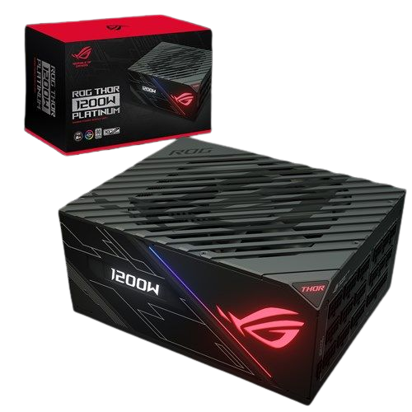
Tápegység
Átalakítja a hálózati áramot, hőt termel → veszteség.
A hatásfok megmutatja mennyi a veszteség.
bronz
silver
gold
platinum
titánium

Slide 7
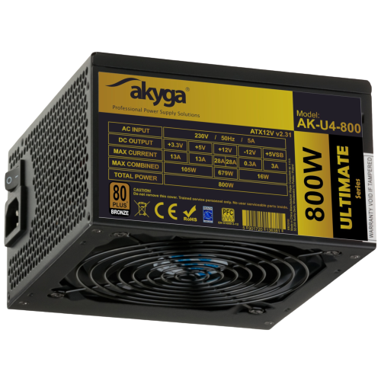
BRONZE
20%-os terhelés: 82%
50%-os terhelés: 85%
100%-os terhelés: 82%

Slide 8
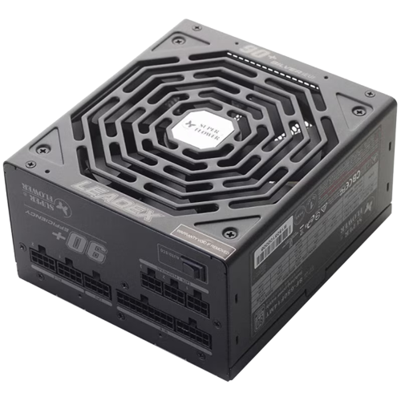
SILVER
20%-os terhelés: 85%
50%-os terhelés: 88%
100%-os terhelés: 85%

Slide 9
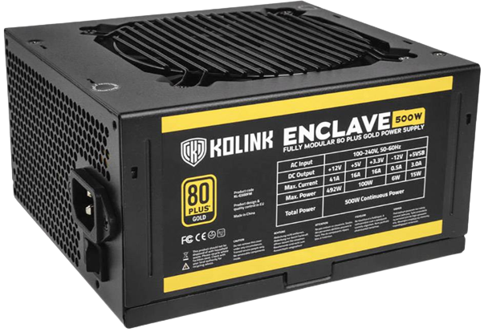
GOLD
20%-os terhelés: 87%
50%-os terhelés: 90%
100%-os terhelés: 87%

Slide 10
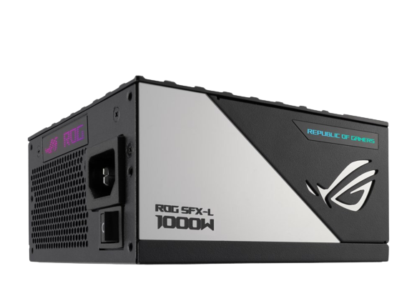
PLATINUM
20%-os terhelés: 90%
50%-os terhelés: 92%
100%-os terhelés: 89%

Slide 11
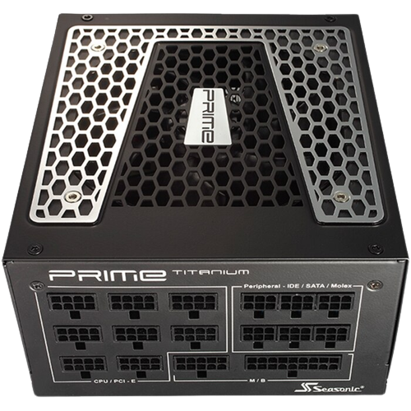
titánium
20%-os terhelés: 94%
50%-os terhelés: 96%
100%-os terhelés: 91%

Slide 12
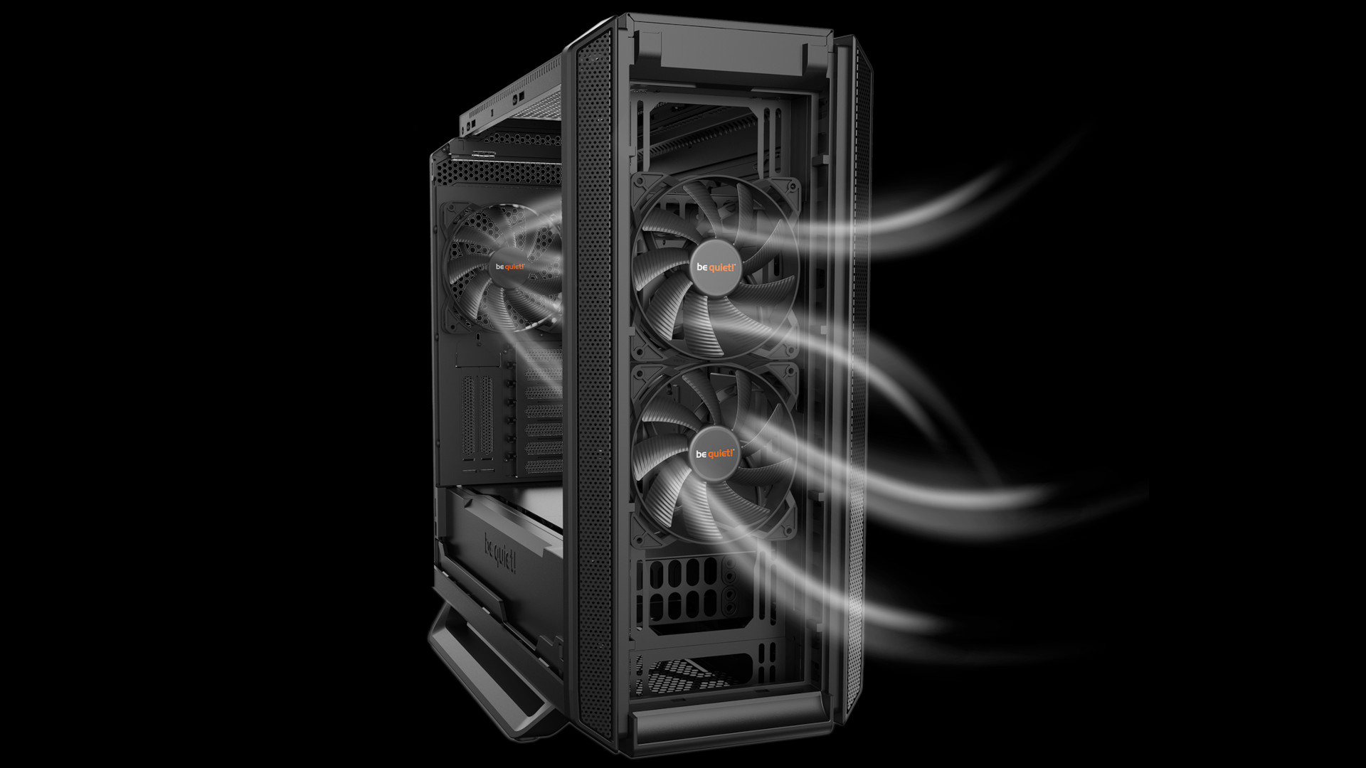
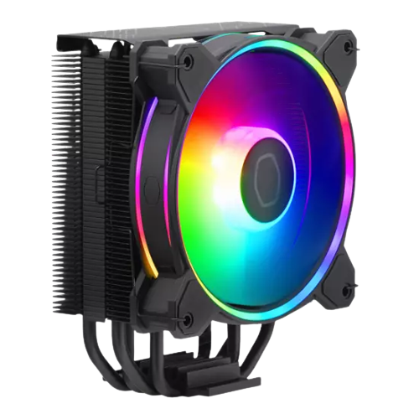
HŰTÉS
Cél a csúcsteljesítmény elérése
Több ház már rendelkezik legalább egy előre beszerelt ventilátorral.
+ egy hátsó ventilátorral

Slide 13
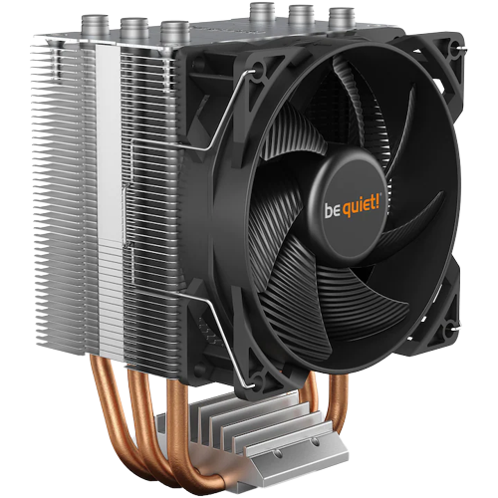
HŰTÉS
Függ a ventilátor
méretétől;
fordulatszámától;
zajszint kiegyensúlyozásától

Slide 14
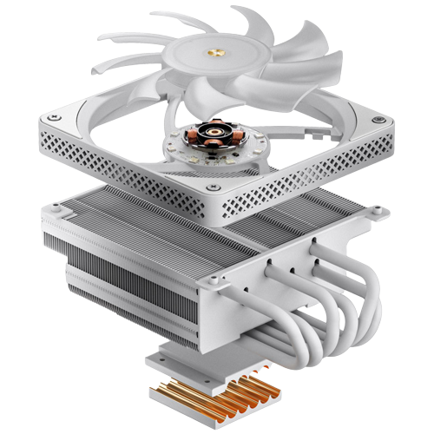
HŰTÉS
Tájolás
Szívó és fújó oldala van
nem mindegy az irány
Elhelyezését segíti a ventilátor oldalán feltüntetett nyíl

Slide 15
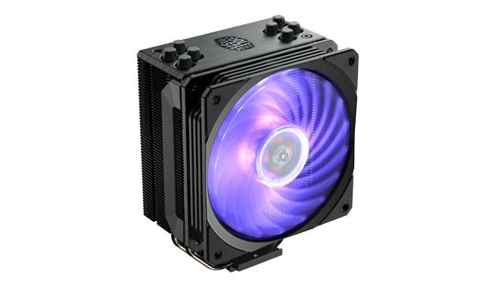
Hűtés
Méretei:
Leggyakoribb méretei 120mm és 140mm
Egyre népszerűbbek a 200mm nagyságúak

Slide 16
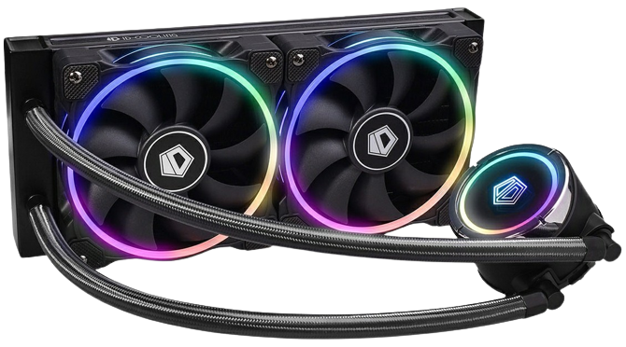
Vízhűtés
alapvető feladata megóvni a processzort a túlmelegedéstől
működési elve ugyanaz: hőcsövek – vízáramlás; hűtőborda – radiátor

Slide 17
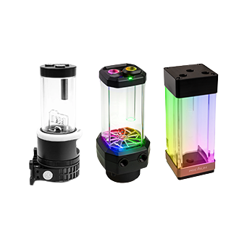
Vízhűtés
A vízhűtés előnyei:
Általában nagyobb teljesítmény (méretesebb radiátorokkal felszereltek)
Működés szerint egyenletesebb ventilátor
Kisebb nyomás a processzorfoglalatokra

Slide 18
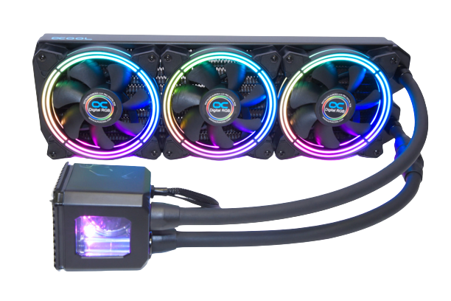
Vízhűtés
A vízhűtés hátrányai:
Általában drágábbak
Időigényesebb (fordulatszám-szabályozás)
Hosszabbtávon több törődést igényel

Slide 19
Források: (weboldal)
https://www.pcx.hu/tippek-es-tanacsok-a-jol-hutott-es-optimalisan-szelloztetett-szamitogephez
https://prohardver.hu/tudastar/tapok_teljesitmenymerese.html
https://www.bequiet.com/hu/insidebequiet/2108
https://prohardver.hu/hir/nyar_vegere_friss_aio_vizhutes_az_id-coolingtol.html
https://astrohardver.hu/termekek/vizhutes-alkatreszek-23
https://player.hu/tech-3/hogyan-valasszunk-minden-igenynek-megfelelo-szamitogephazat
https://www.pcwplus.hu/hardver/vizhutes-erre-figyelj-160174.html

Slide 20
Források: (képek)
https://tinyurl.hu/utr7
https://tinyurl.hu/OOIE
https://tinyurl.hu/ztbc
https://tinyurl.hu/iWou
https://tinyurl.hu/mH0L
https://tinyurl.hu/7THv
https://tinyurl.hu/AfD9
https://tinyurl.hu/u6S3

